Slide 1


Slide 2

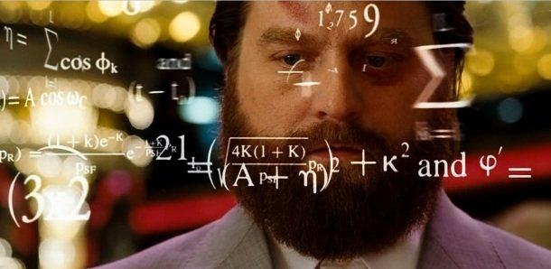


Adwords A/B Testing

Slide 3



¿Por qué hacer una campaña?

Slide 4

¿Por qué hacer una campaña?
Su video debe tomar velocidad en las primeras 48 horas y antes de las primeras dos semanas de vida.
Por que no tenemos suscriptores: Conversión 1%
Es para encontrar una audiencia a quien le vamos a hablar.
Esto genera minutos reproducidos, le da autoridad al canal y “calienta” el video
Al finalizar comienza a generar vistas organicas en videos sugeridos y funciones de exploración.
Todo es para activar el “algoritmo”

Slide 5

Recomendaciones sobre campañas
¿Qué cuidar?
Costo por vista:
$.01 a $.05 excelente = $100 pesos 5,000 vistas mínimo
$.06 a $.10 muy bien = $100 pesos 1,000 vistas mínimo
$.11 a $.15 regular = $100 pesos 667 vistas mínimo
$.16 a $ 25 promedio / mal = $100 pesos 400 vistas mínimo
$.25 o más Muy mal es muy caro = Menos de 400 vistas

Slide 6

Recomendaciones sobre campañas
¿Qué cuidar?
2. Retención / Engament = Vistas de más de 30 segundos
Buscar que sea mayor al 50%
75% o más Muy Bien
60% a 74% Bien
50 a 60% Regular
40% a 49% Promedio pero es bajo, puede mejorarse
Menos del 40% es una mala retención

Slide 7
Recomendaciones sobre campañas
¿Qué cuidar?
3. ¿Hasta cuando usarla? Recomendable hasta cruzar una línea de 5 mil suscriptores ó que tus vistas promedio se estabilicen entre un 80% de tus subs o que sean mayores que tus subs.
Reducir al máximo mi costo por vista hay que optimizar el presupuesto.
Pensar en un presupuesto inicial de $5 mil a $10 pesos (Eso es lo que se gastarían en total, puede ser en 2 meses o 12 meses, ojo: yo gasté $3 mil pesos en mes y medio)
Los datos son más confiables a medida que la muestra sea más grande 200 o más clics se nos da más confiabilidad.
Experimentar distintos: temas, audiencias y demográficos.

Slide 8

Caso 1
¿Qué cuidar?

Slide 9
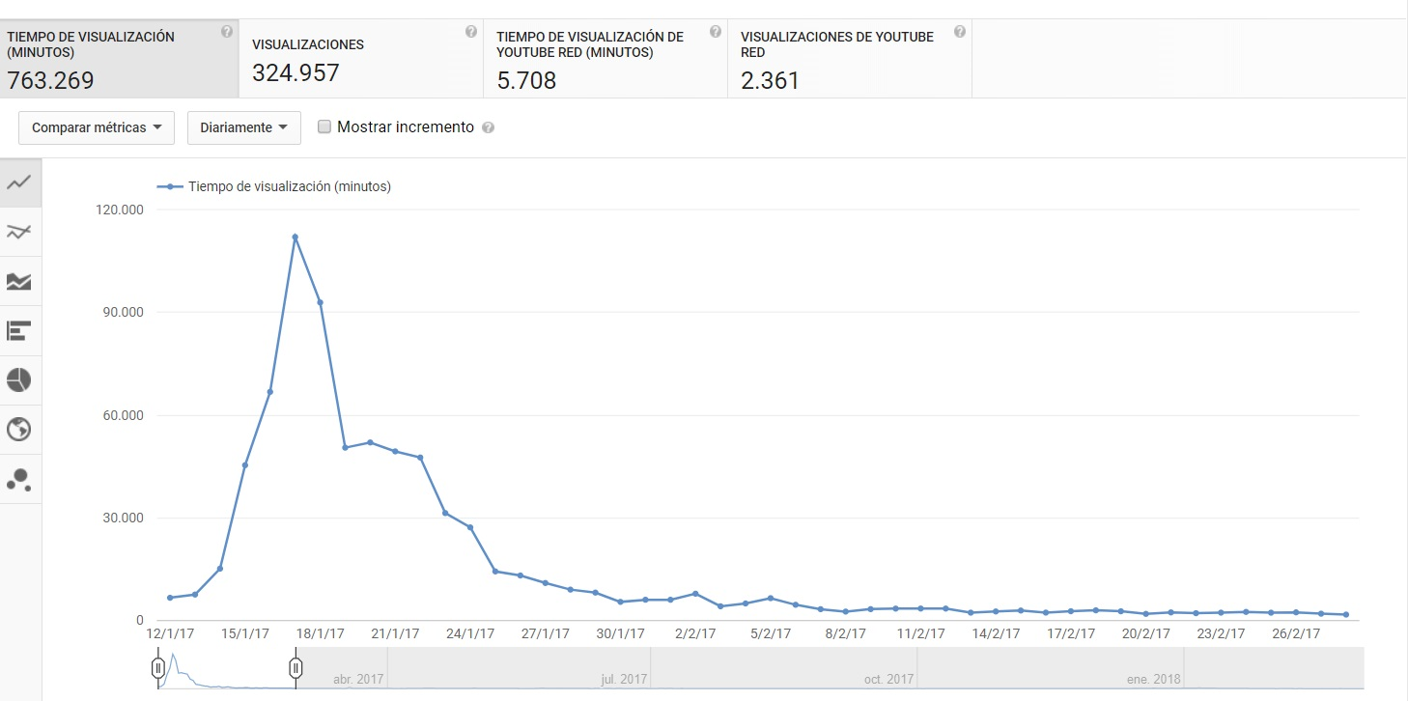
¿Qué termina pasando?
El tercer video de la Sombra
12 de Enero 2017: Increíble escena eliminada de Darth Vader en Rogue One

Slide 10
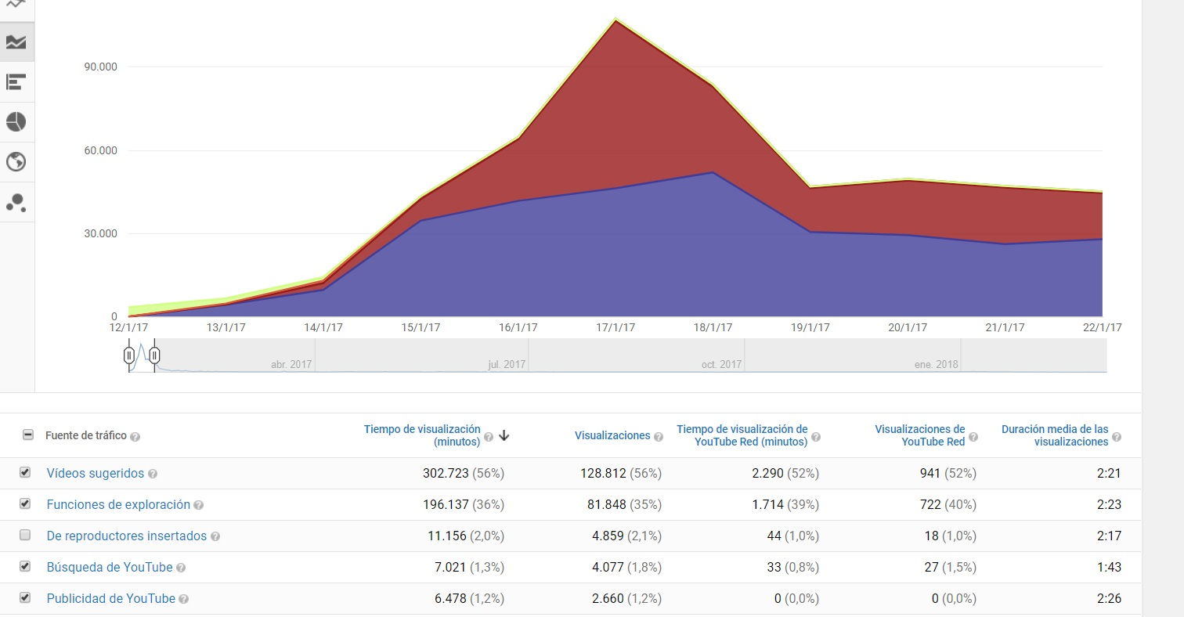
Esto queremos que pase:
Fuentes de tráfico Youtube video Sombra

Slide 11
¿Qué pasó?
Fuentes de tráfico Youtube video Sombra

Slide 12
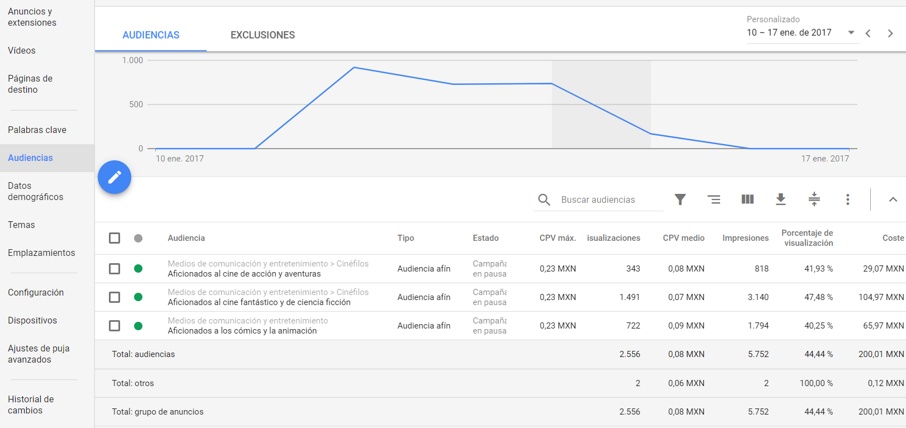

Cómo Interpretar tus resultados
$.06 a $.10 muy bien
40% a 49% Promedio

Slide 13
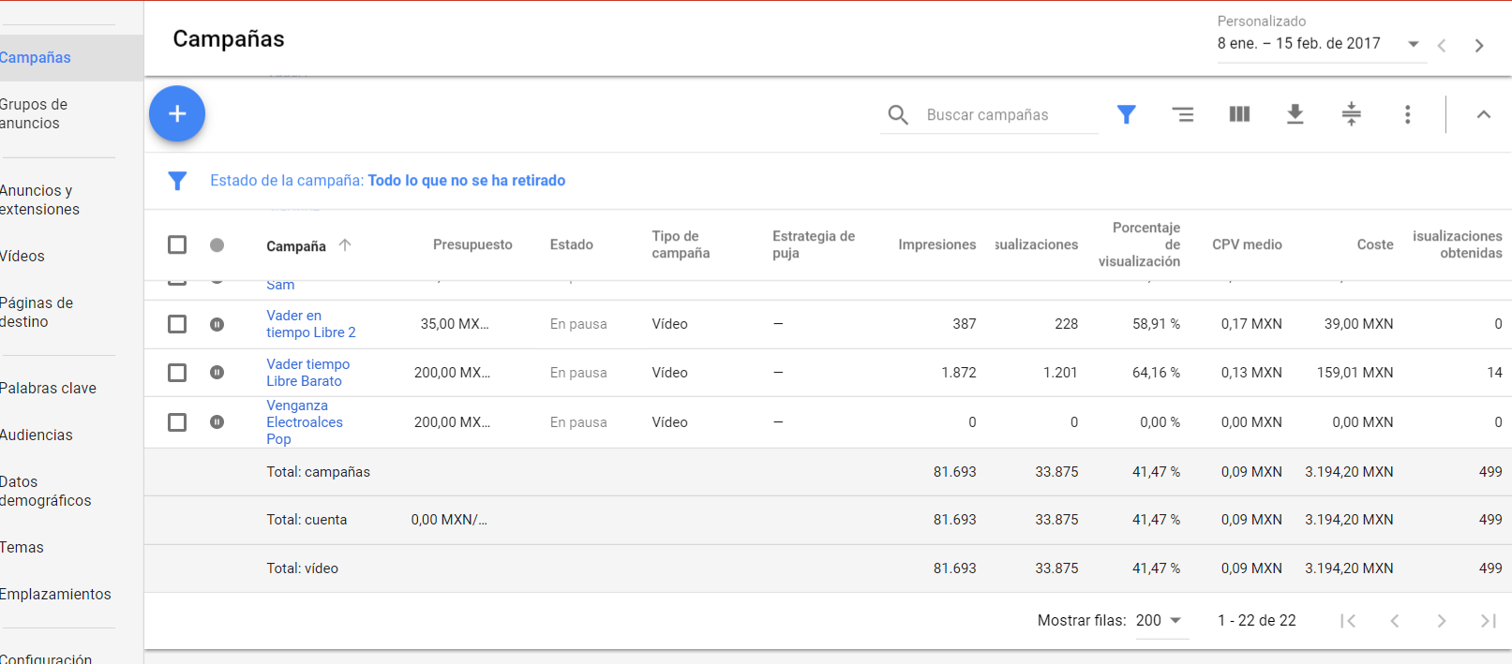
Cómo Interpretar tus resultados
$.06 a $.10 muy bien
40% a 49% Promedio

Slide 14

Lo más importante: Experimenta
No es lo mismo hombres que mujeres, no es igual publicidad en niños que en adultos.
No es lo mismo aficionados a la vida sana hombres que mujeres.
No es lo mismo video jugadores que aficionados a los viajes.
Explorar los nichos a quienes les hablan. ¿Cuáles tienen mejores rendimientos?

Slide 15
11 pasos: ¿Cómo hacer una campaña?
Tener presupuesto e insertar tarjeta de crédito en AdWords* Existe un cupón por $900 pesos si inviertes $300 (nuevos)
Crear nueva campaña
Elegir tipo de campaña = Campaña de videos en YT
Seleccionar el objetivo de la campaña = Costo por vista.
Nombrar y seleccionar el presupuesto de la campaña
Seleccionar el idioma y la ubicación de la audiencia.

Slide 16
11 pasos: ¿Cómo hacer una campaña?
7. Definir demográficos de la campaña y la puja por cada clic.
8. Seleccionar el tipo de audiencia o en su caso…(ver punto 9)
9. Seleccionar el tipo de tema al que se enfoca la campaña.
10. Definir la URL que será anunciada (Cuidado aquí)
11. Interpretar los resultados
Nota: No te olvides que debes gastarte el presupuesto en horas de 4 a 12 no en 5 o 7 días.

Slide 17
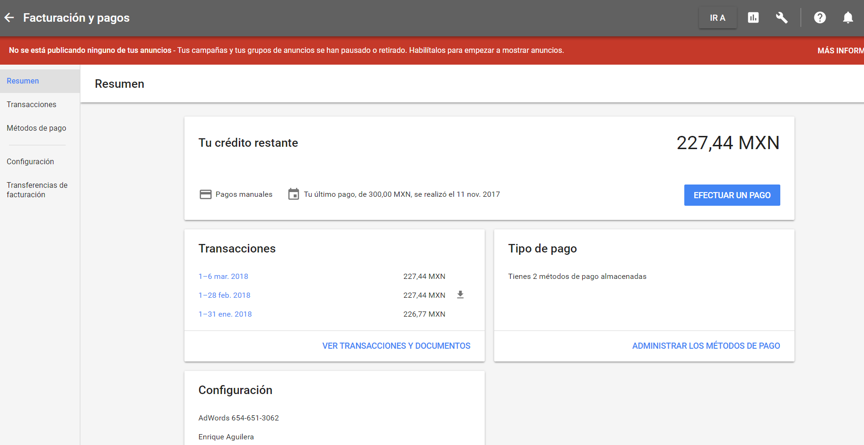
Paso 1 Facturación en Adwords

Slide 18
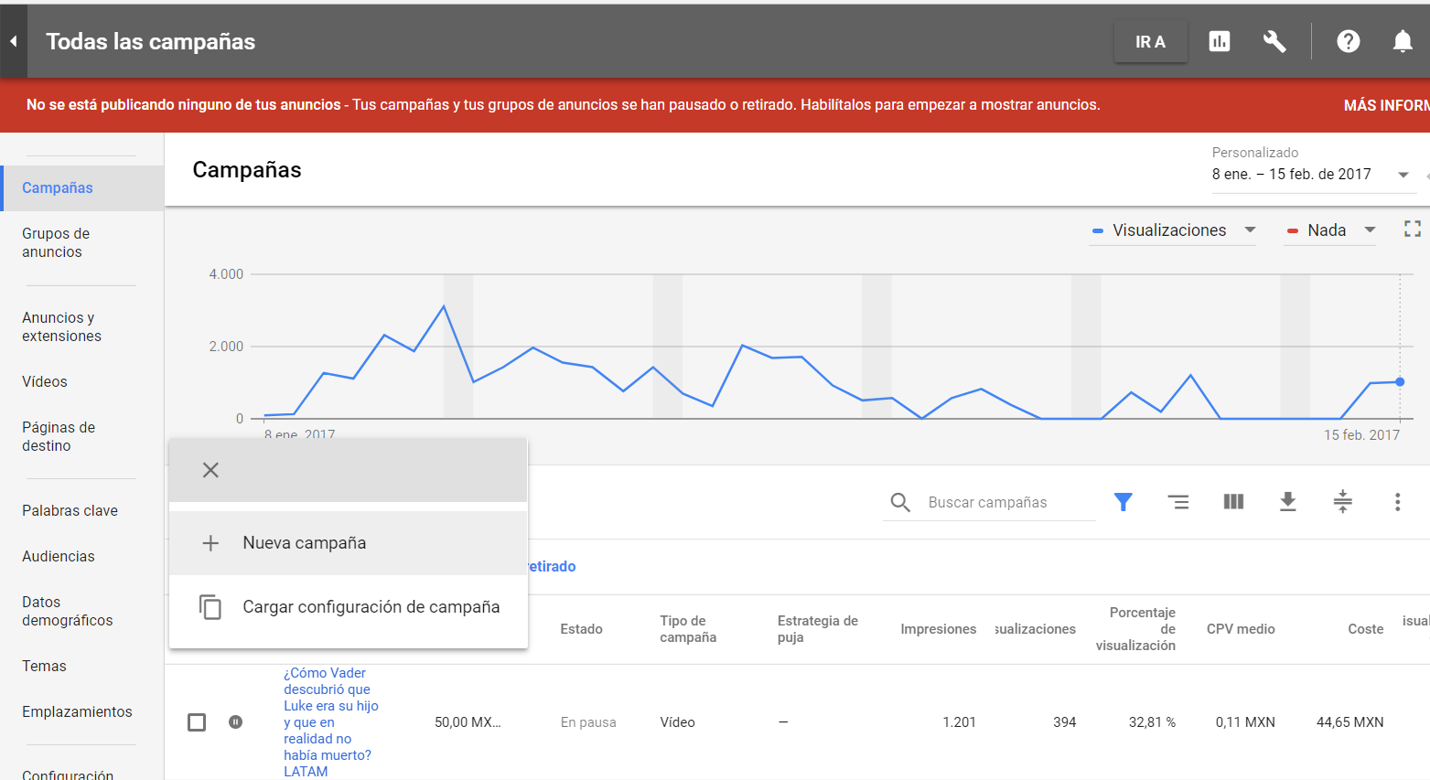
Paso 2 Crear una nueva campaña

Slide 19
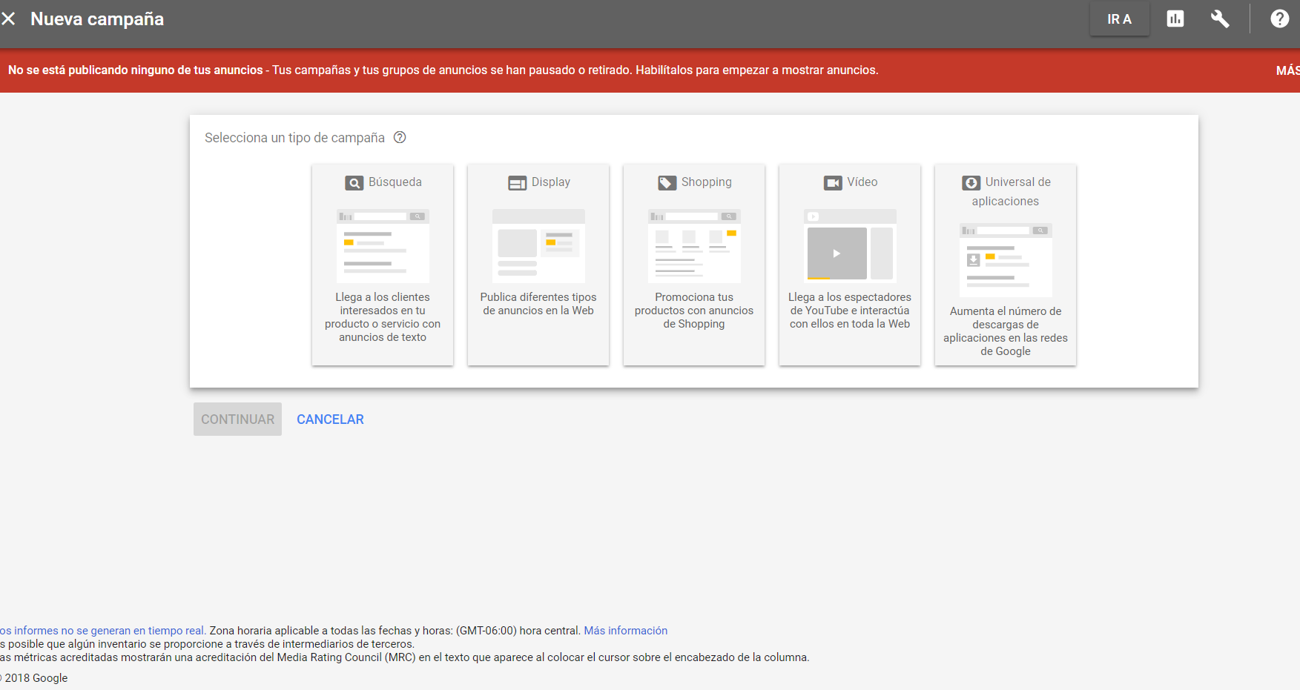
Paso 3 Elegir tipo de campaña

Slide 20
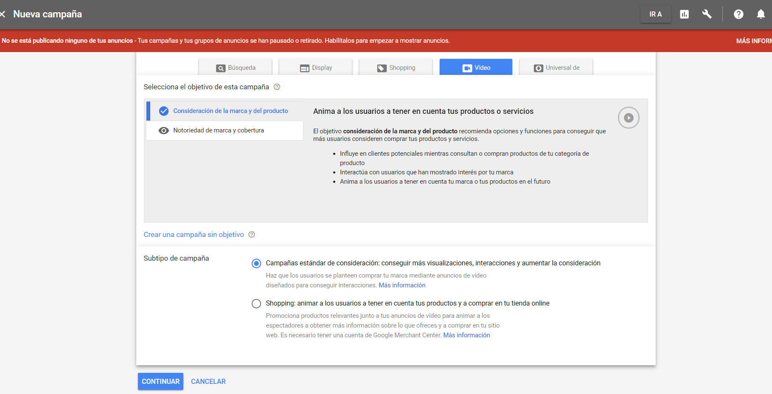
Paso 4 Definir objetivo de campaña

Slide 21
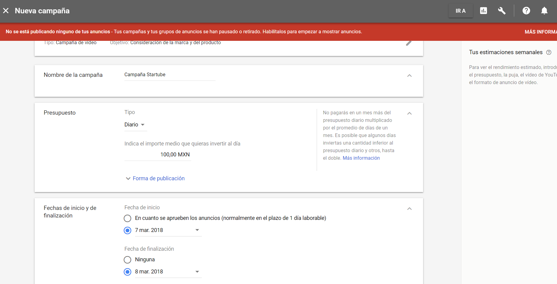
Paso 5 Nombre, presupuesto, fecha

Slide 22
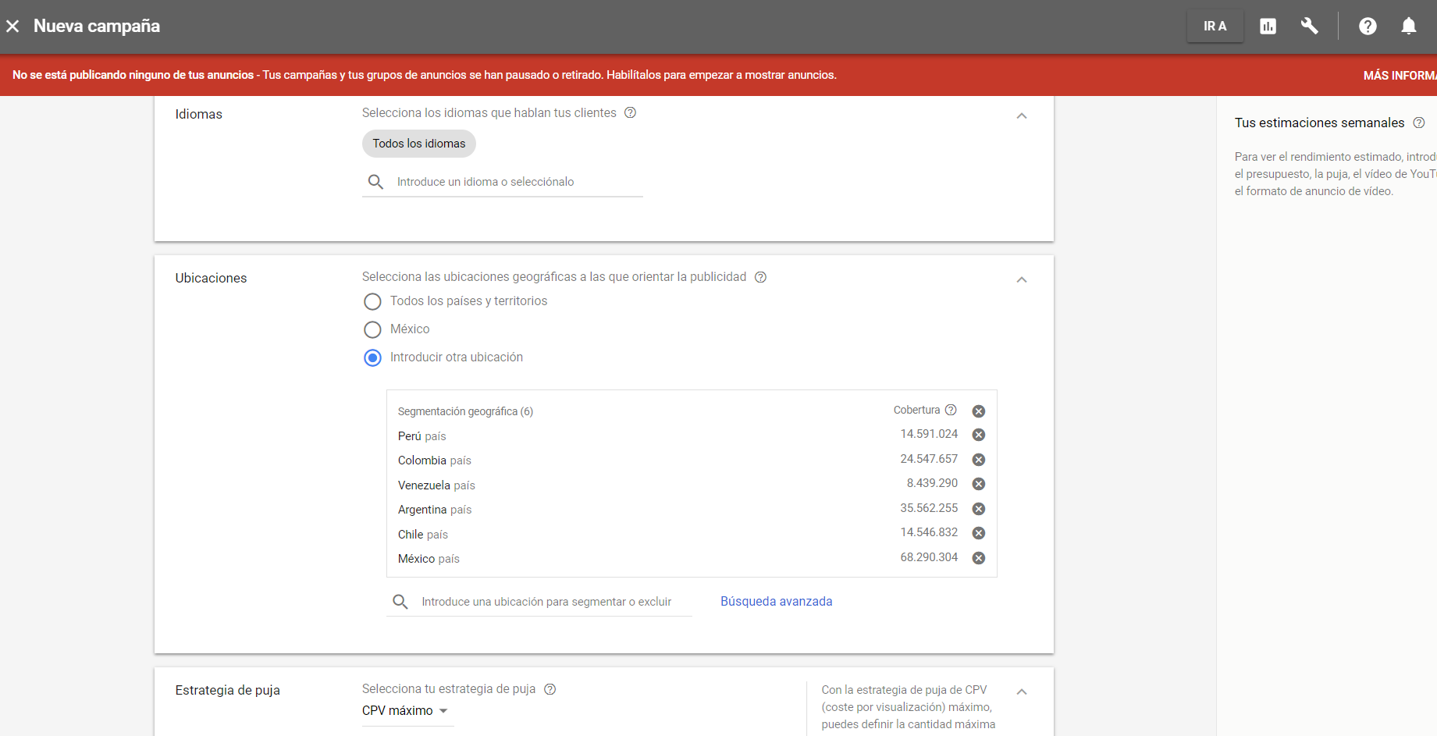
Paso 6 Definir idioma y ubicaciones

Slide 23
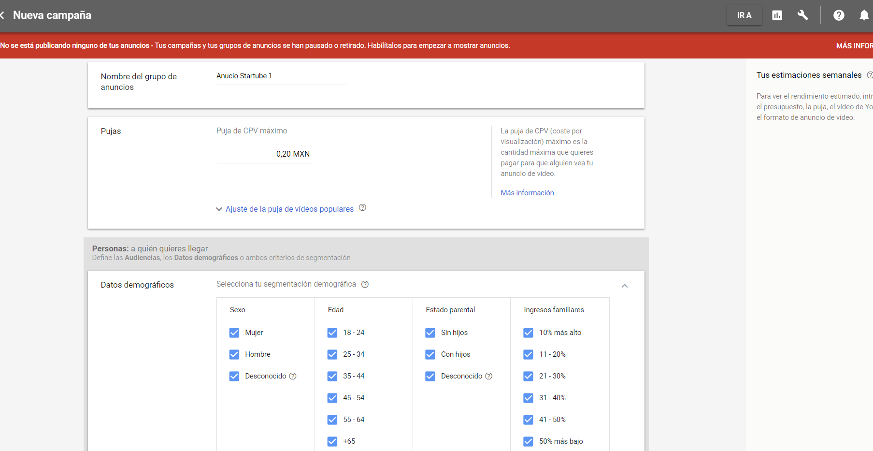
Paso 7 Demográficos y puja por clic

Slide 24
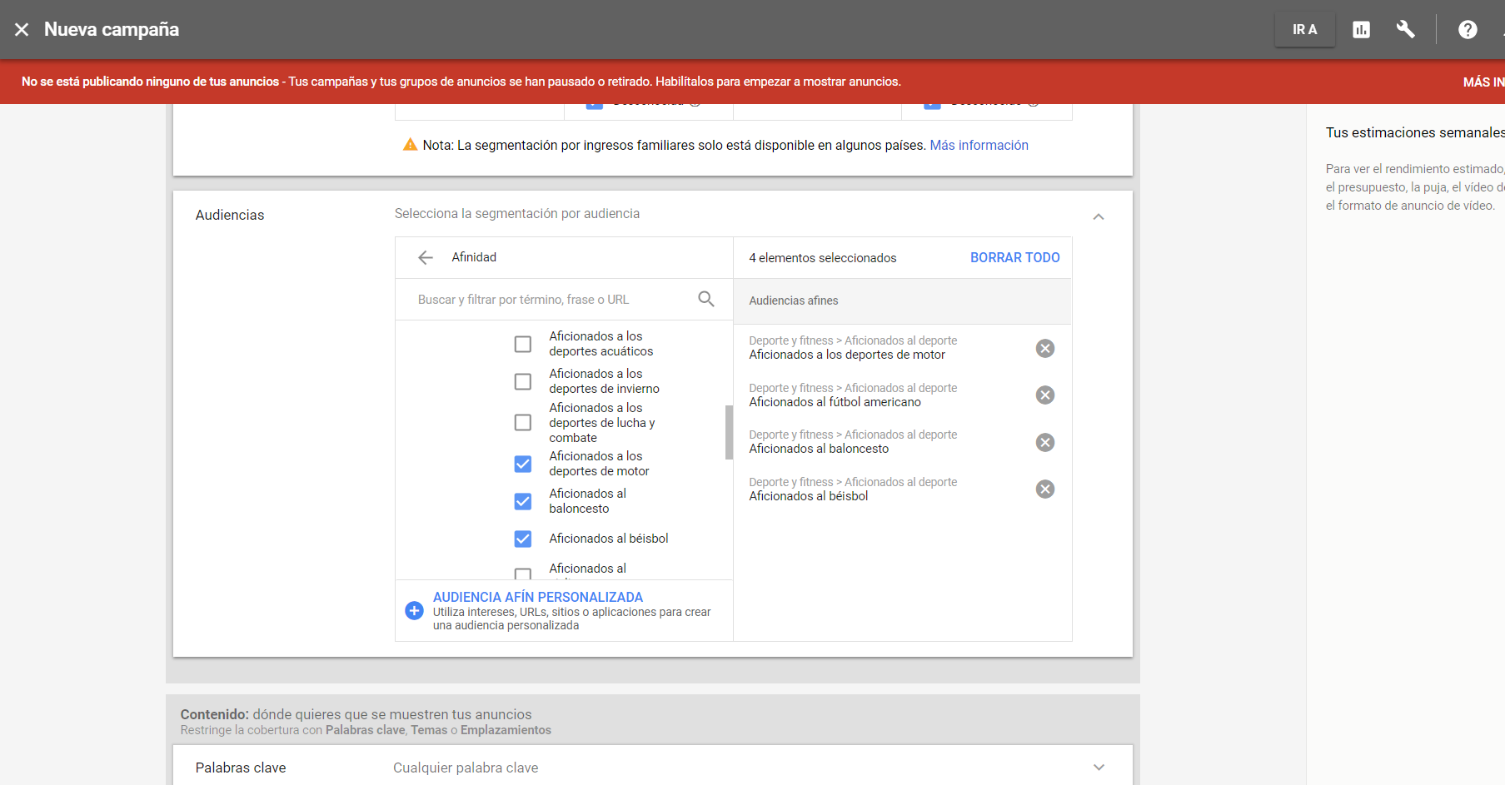
Paso 8 Seleccionar Audiencias

Slide 25
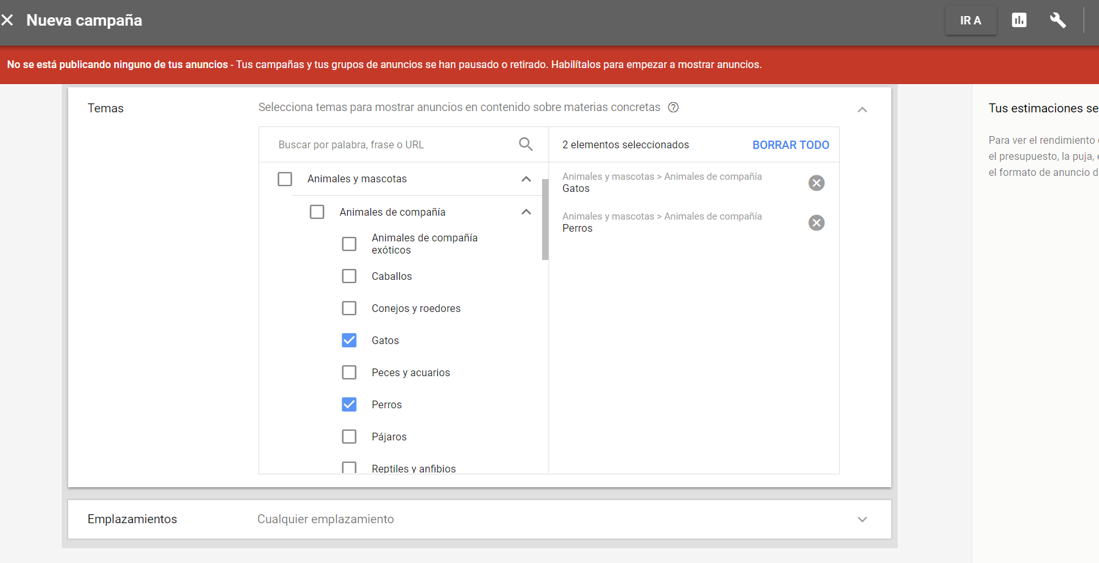
Paso 9 Seleccionar temas de interes

Slide 26
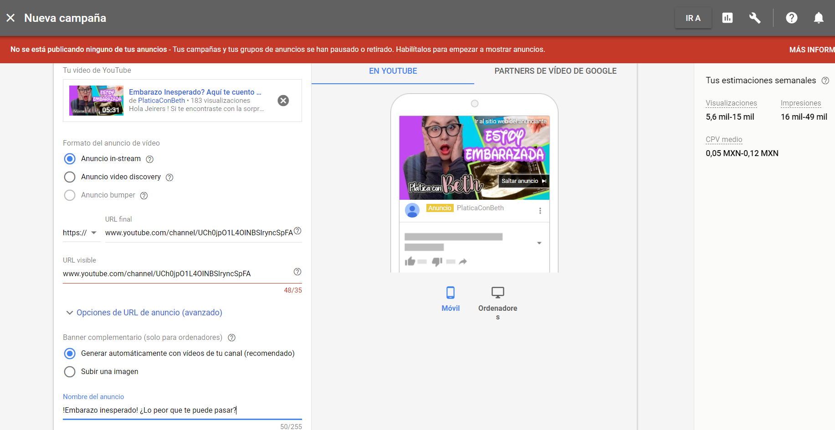
Paso 10 URL del video a anuciar

Slide 27
Paso 11 Interpretar resultados
$.06 a $.10 muy bien
40% a 49% Promedio

Slide 28

¿Alguien quiere hacerlo?

Slide 29
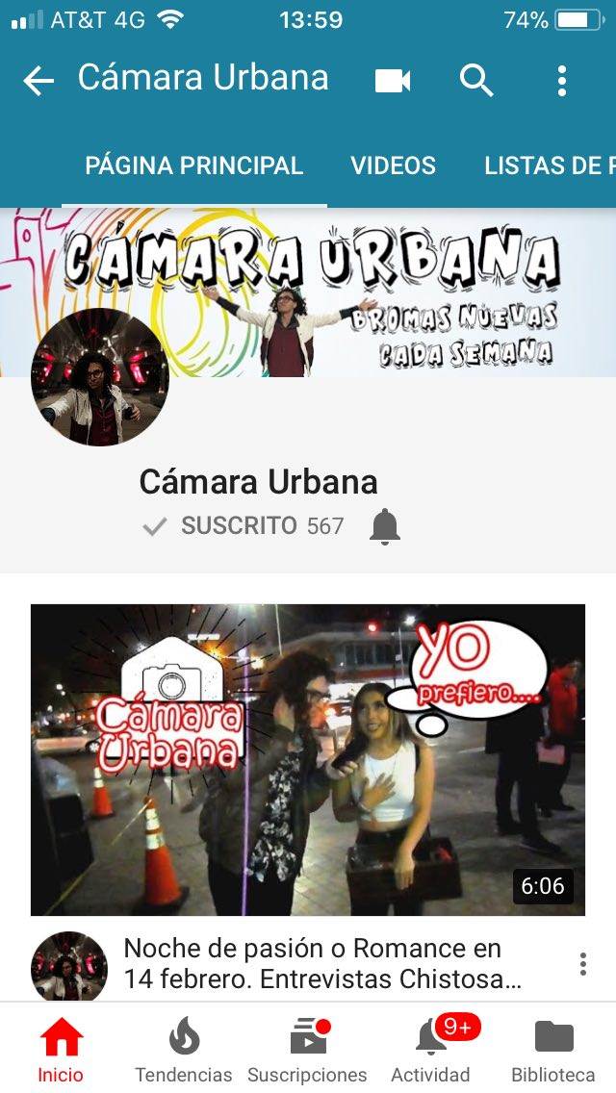
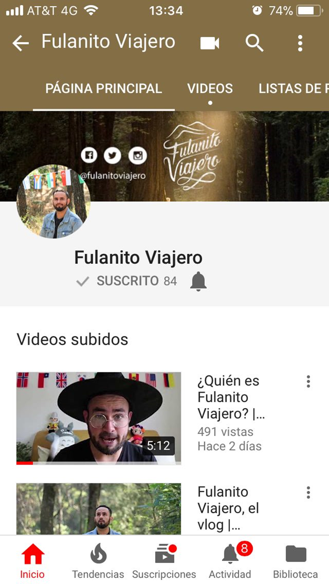
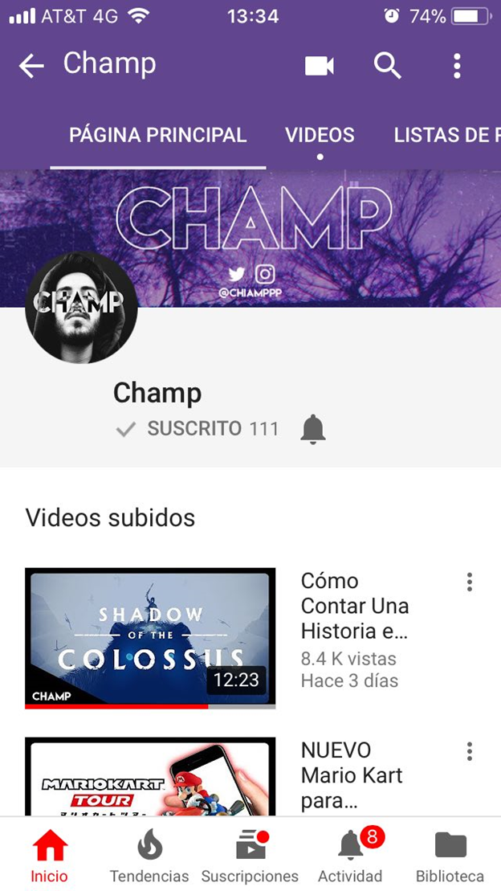
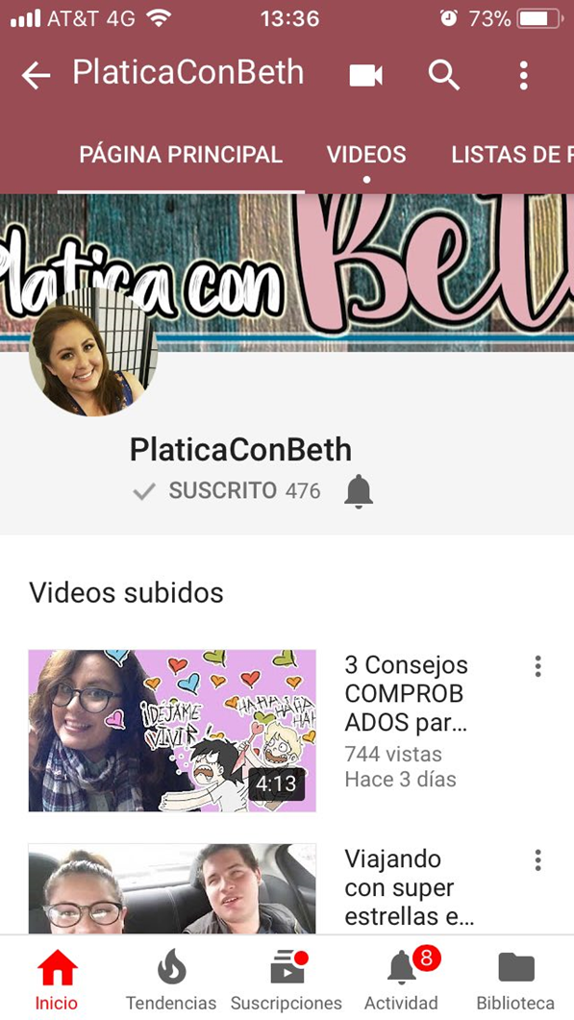
4 casos importantes con Adwords

Slide 30
Platica con Beth
Mi experiencia en Adwords
Total invertido 200 pesos
Total gastado 182 pesos
Videos a los cuales les he invertido: 4
Retención superior al 65%
Presupuesto destinado aprox 50 pesos

Slide 31
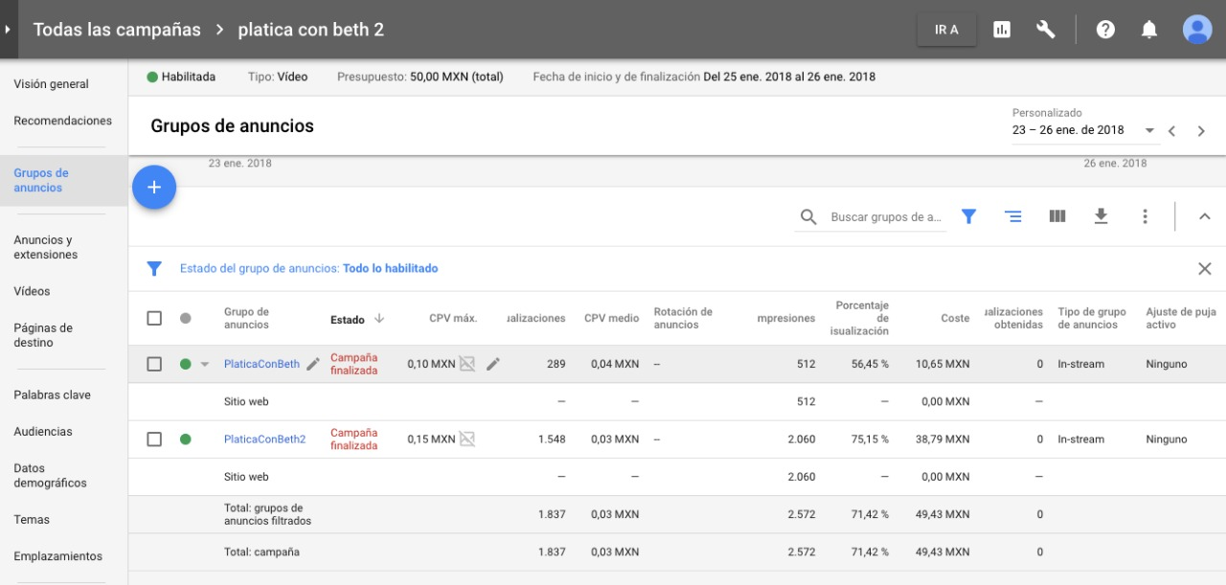
Platica con Beth Adwords

Slide 32
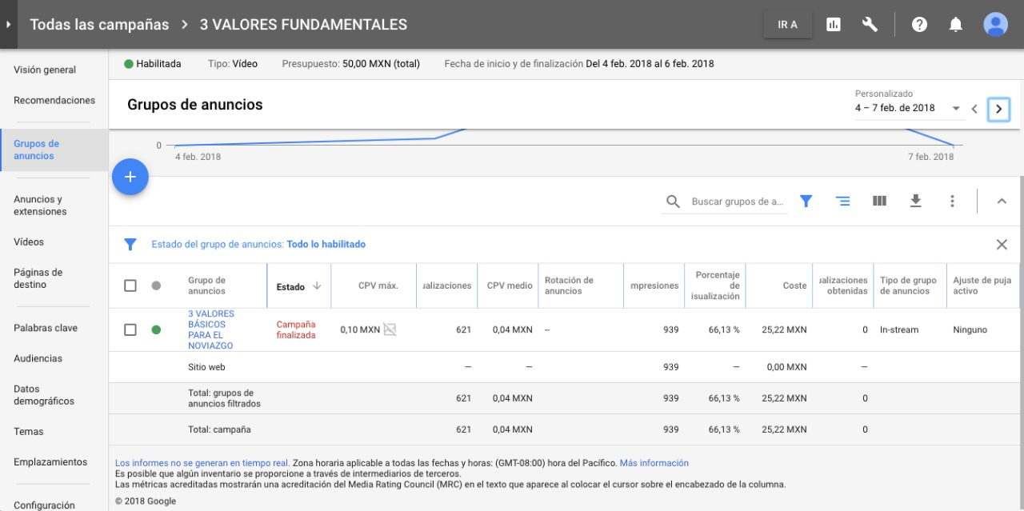
Platica con Beth Adwords

Slide 33
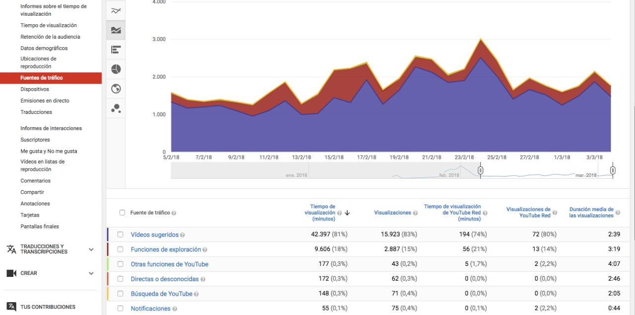
Con Beth no todo fue Adwords

Slide 34
Champ
Originalmente las Adwords representaba 90% de sus vistas, hoy menos del 60%
Tiene una retención promedio del 55%
Un costo promedio del $0.09 pesos
Gasto total $1,752 en 19,652 vistas

Slide 35
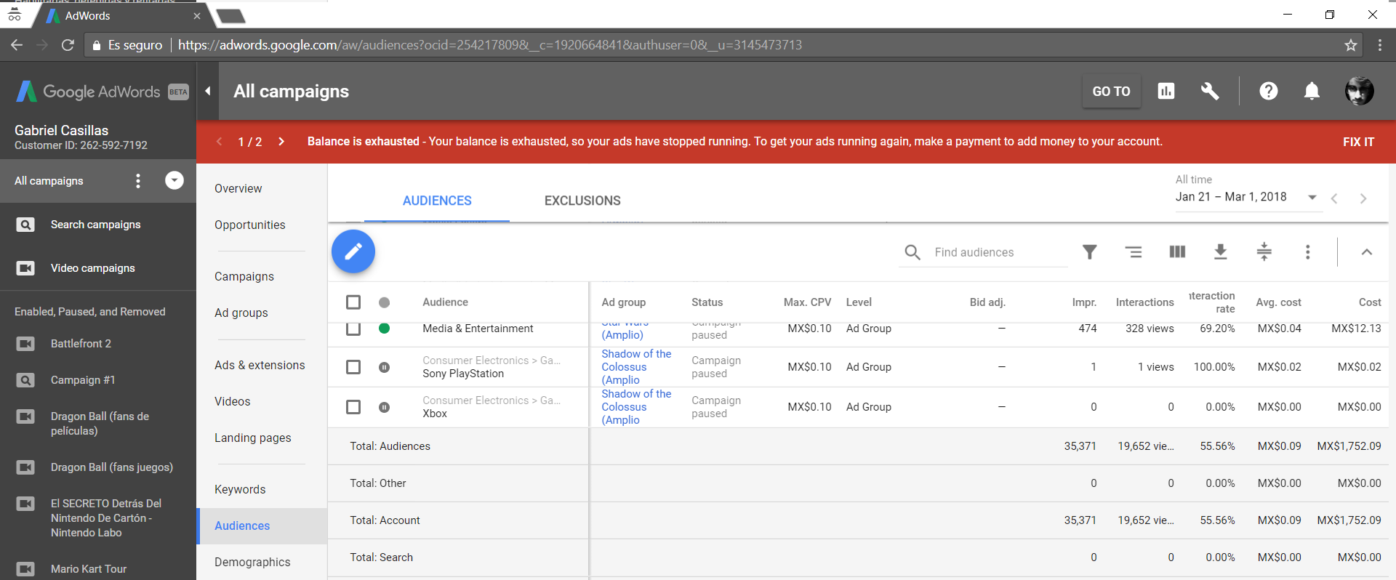
Champ Promedio Campañas

Slide 36
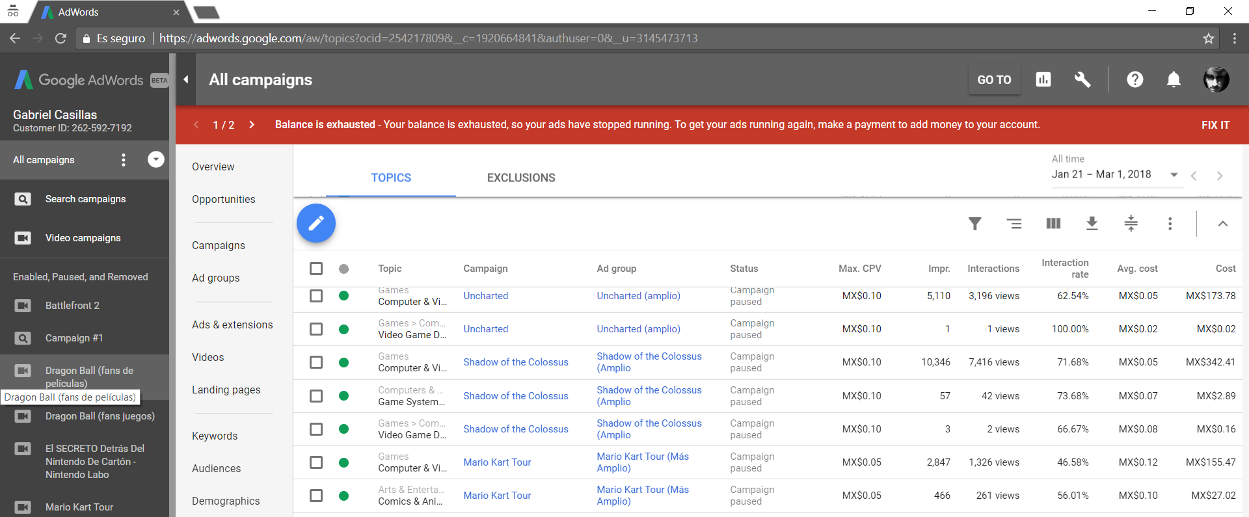
Champ en audiencias elegidas

Slide 37
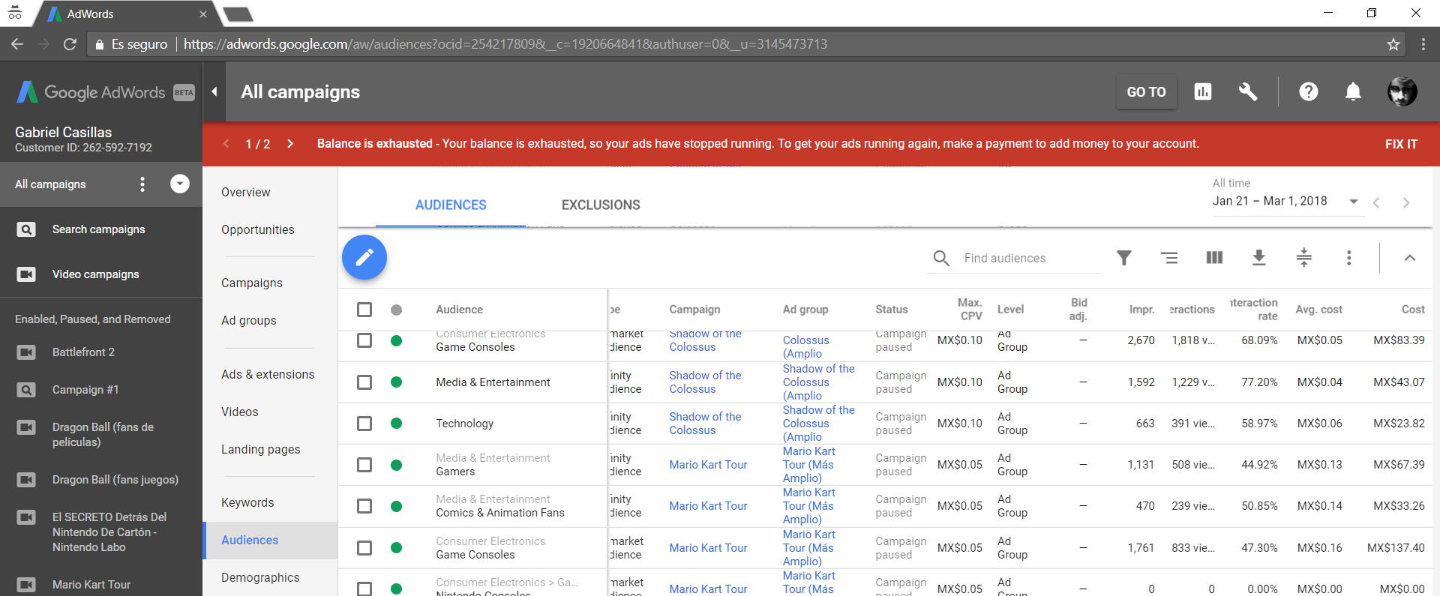
Champ en temas elegidos

Slide 38
Champ
Consiguió un cupón de $900 pesos
Se gasto hasta $500 pesos por 5,600 vistas
Es un segmento más difícil tiene retenciones de entre 26% al 44%
Su costo promedio es superior a 10 centavos su media esta en $0.13 pesos (Puede mejorarse)
Dos aficiones arriba del 50%: Aficionados a la música pop y a la vida nocturna.

Slide 39
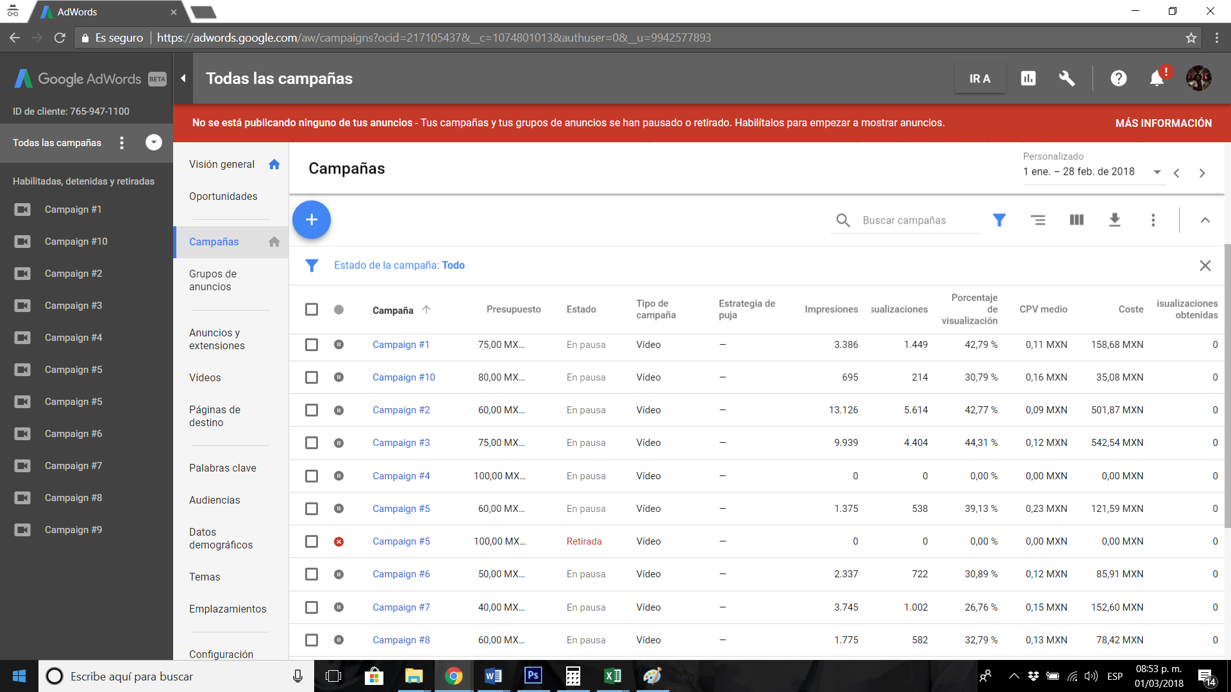
Cámara Urbana Promedios

Slide 40
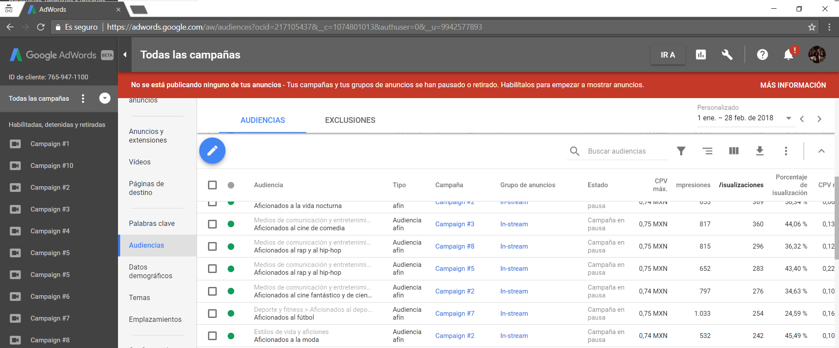
Cámara Urbana Muestreo Validado

Slide 41
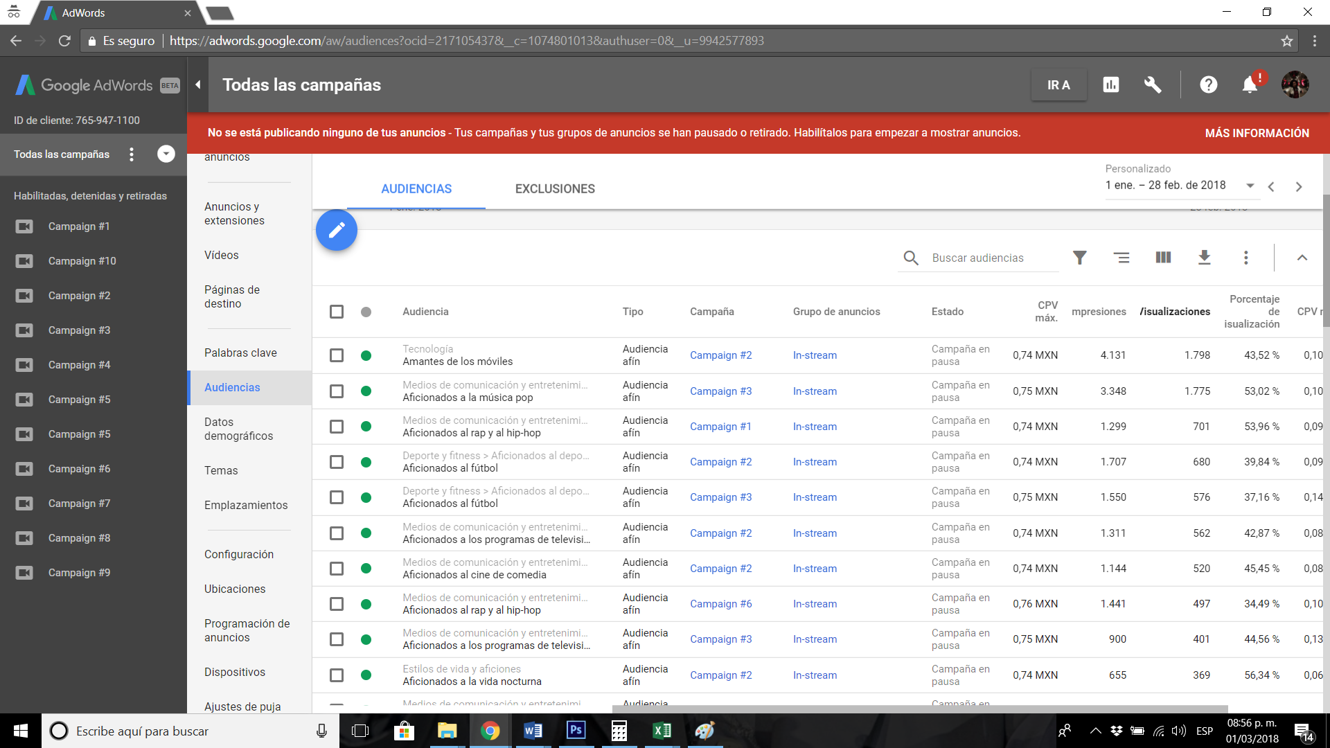
Cámara Urbana 2 audiencias que funcionan

Slide 42
Fulanito Viajero
Gastando $100 pesos en un video consiguió 5,000 vistas pagadas + 4,300 orgánicas (activó el algoritmo)
Tiene porcentajes de retención superiores al 75% e incluso del 85%
Logra en la mayoría de los casos que sea un costo cercano a los 5 centavos por campaña y por audiencia. (Es una audiencia sumamente bien definida)

Slide 43
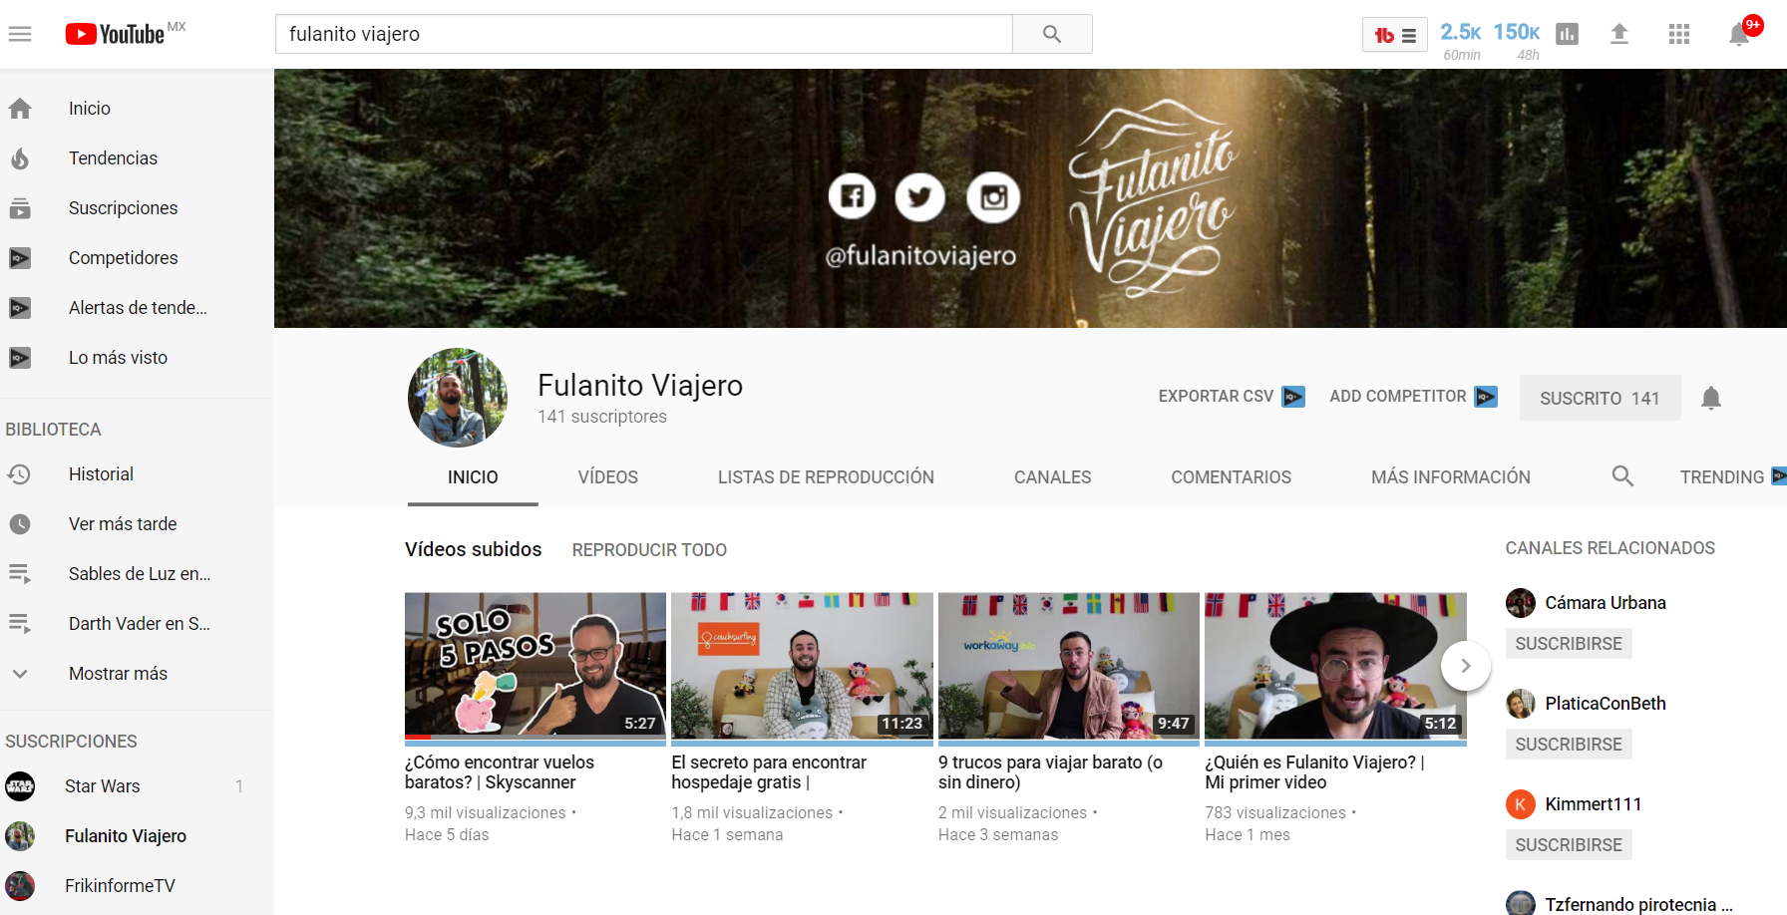
Fulanito Viajero

Slide 44
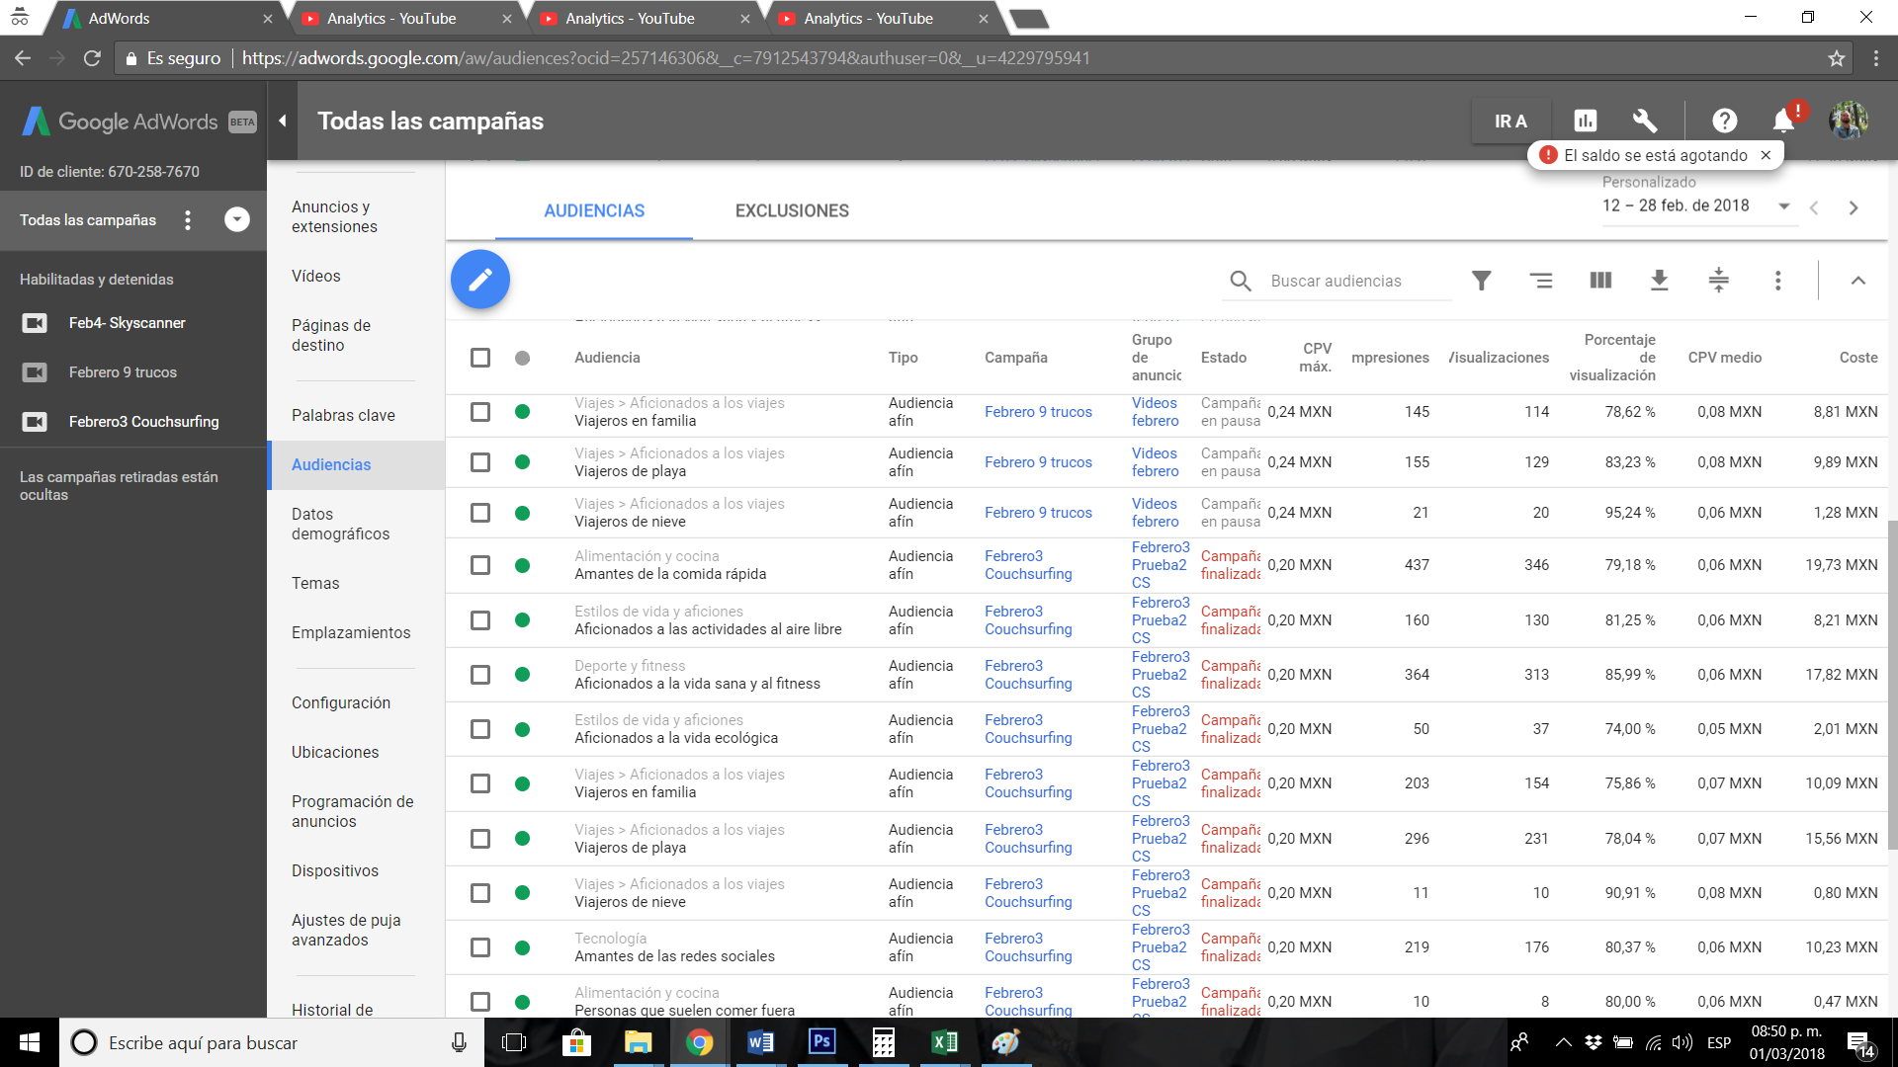
Fulanito Viajero Alta Retencion

Slide 45
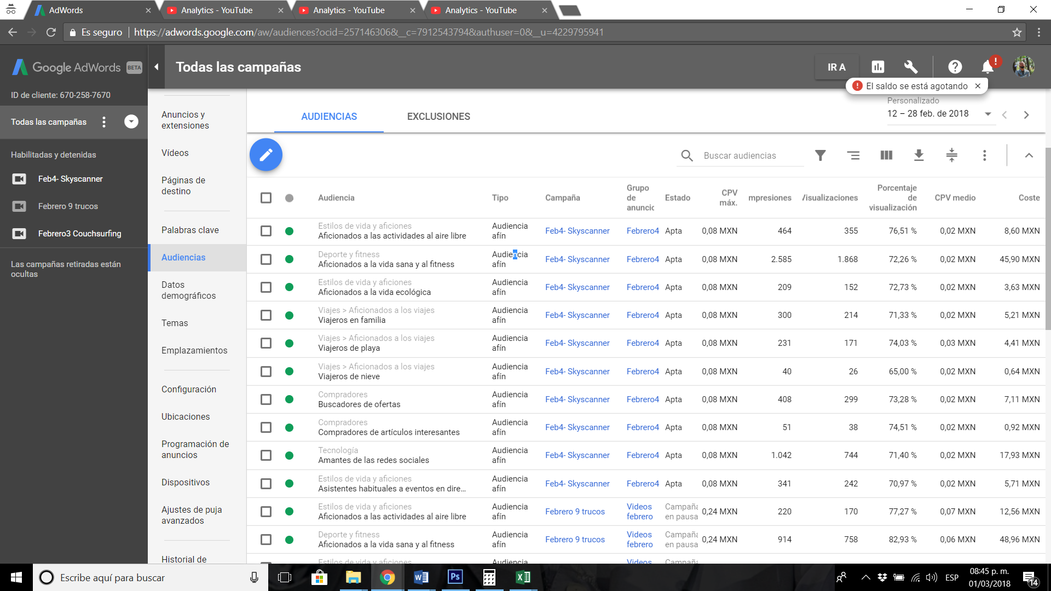
Fulanito Viajero Costo Bajo

Slide 46
¿Si no funciona?
Esto es como un portafolio de inversión aumentar el rendimiento de nuestro dinero y de nuestra retención.
Cambiar de segmento, de demográficos, de país, de edad, de audiencia o temas en cada video. Incluso probar con palabras clave si y solo si nada de lo anterior funciona. (Iteraciones)
No olviden usar otras fuentes de tráfico gratis, redes, twitter, Facebook, Instagram o hacer colaboraciones con otros Youtubers.
Recuerden en la semana 14 del lanzamiento entre el 10 y el 12 de abril destinaremos una bolsa de $50,000 entre todos los canales.

Slide 47
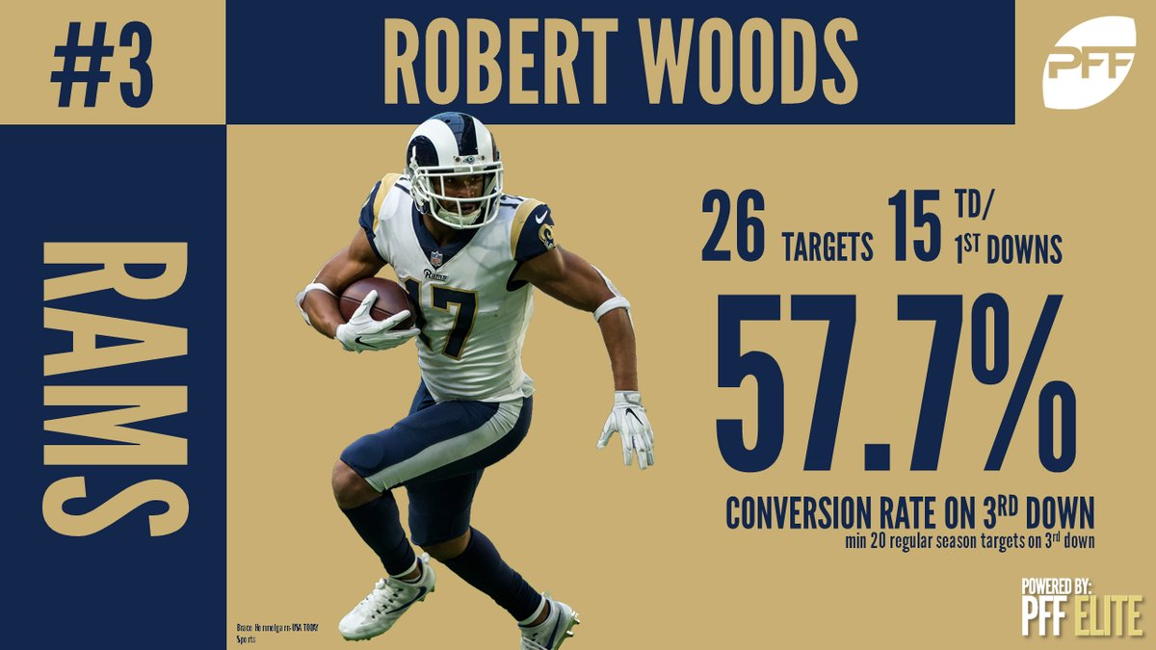
¿Cuál es el nombre del Juego?

Slide 48
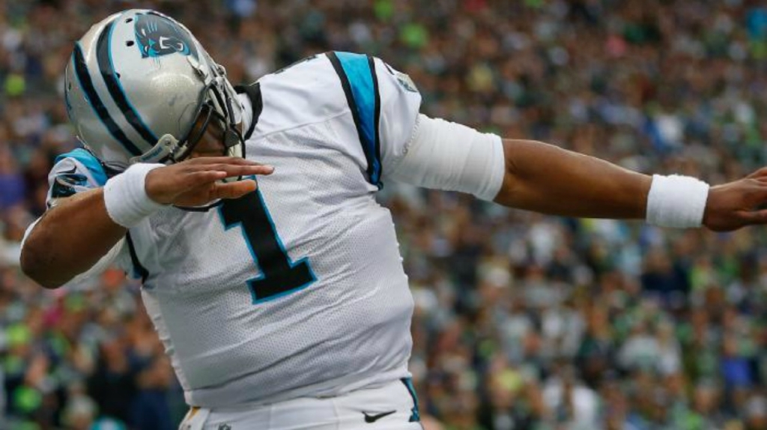
CONVERSIONES

Slide 49

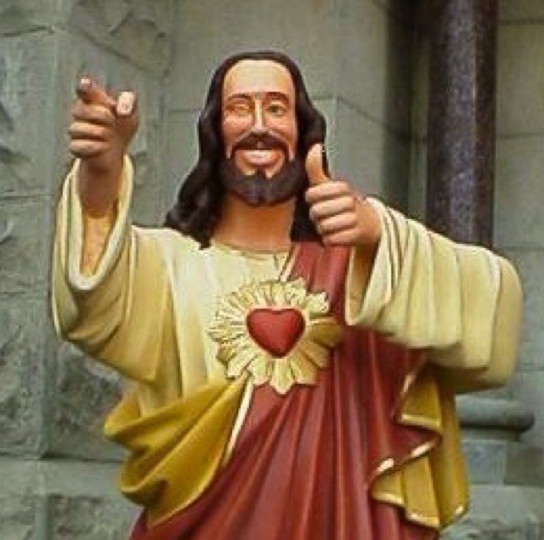

También existen otras fuentes de tráfico (no son el salvador)

Slide 50
¿Qué pasa con ellas?
Hay que tener presencia en ellas 2 (¿Qué onda con otras?)
Evitan que el usuario salga de sus sitios
Generan bajas conversiones
Están diseñadas para gastar al anunciar algo
¿Quiénes ya tienen redes? Facebook es a más importante
No olviden a los grupos de Facebook les puede dar una base de subs de 200-500 gratis.
No olviden colaborar o pedir menciones: Medio tiempo me pasa tráfico.
Funcionan a partir de su tamaño (Vamos a dividir esfuerzos. NO!)

Slide 51



¿Qué pienso de todas las demás?
NO GENERAN CONVERSIONES A YOUTUBE!!! Ahí no están los usuarios

Slide 52

¿Qué pasa en Twitter?

Slide 53
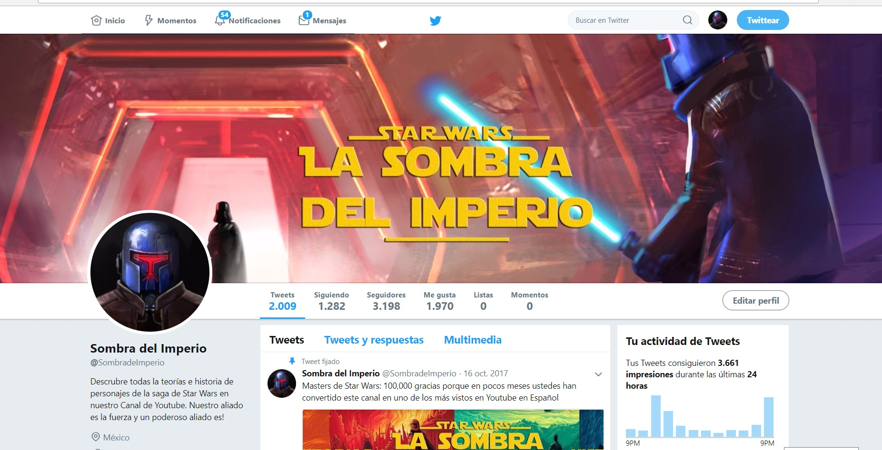
¿Qué pasa en Twitter?

Slide 54
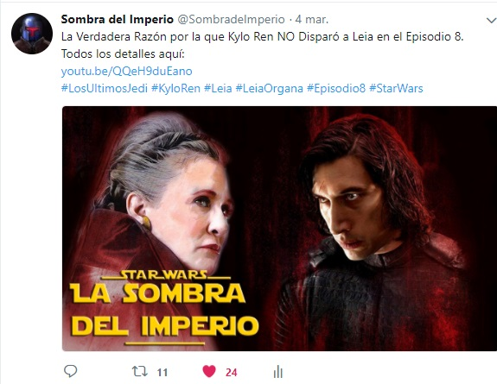
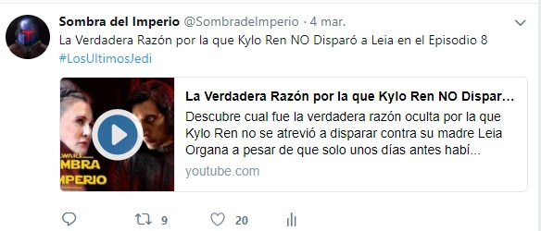
¿Qué pasa en Twitter? Ejemplo
VS
¿Cuál convierte mejor?

Slide 55
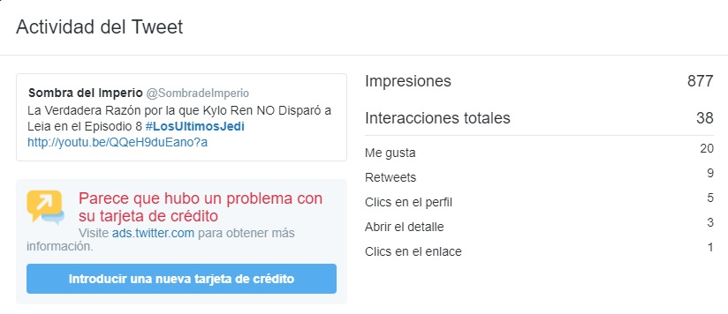
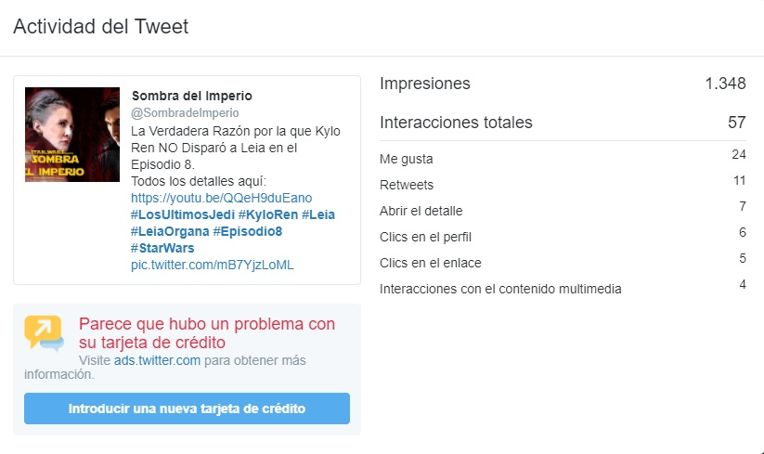

¿Qué pasa en Twitter? Ejemplo
Conversión: 0.11% (1 de 877)
Conversión: 0.37% (5 de 1348)

Slide 56
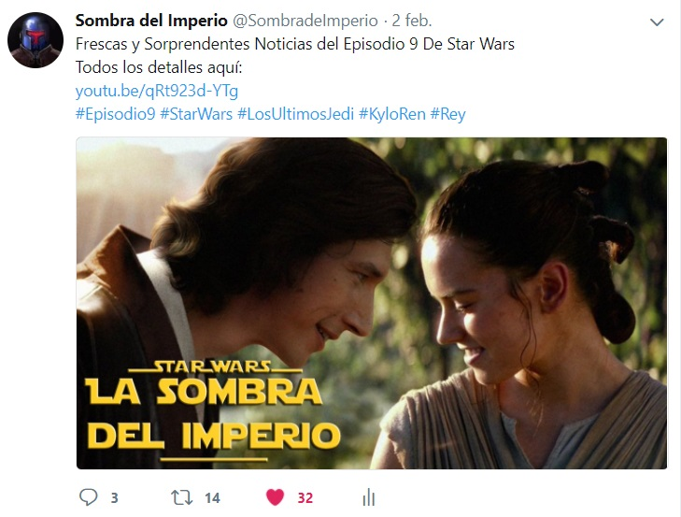
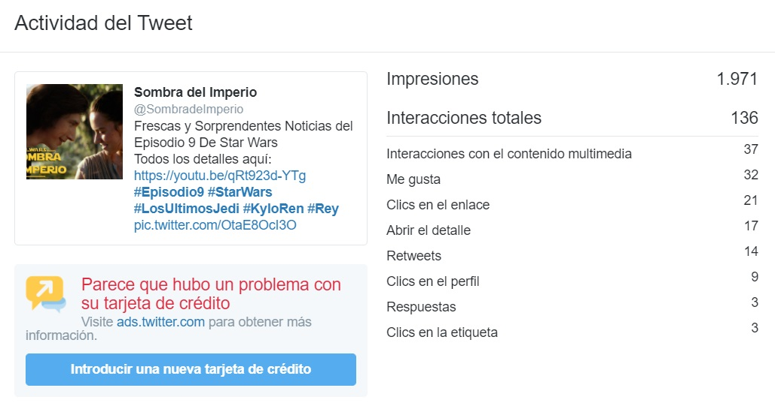
Ejemplo de un buen Twitt
Conversión: 1.07% (21 de 1,971 Impresiones)
Me otorgó 21 vistas en Youtube, así de pobre. Pero es el casi el 1 % de mis usuarios totales en Twitter 3,100 aprox en esa fecha

Slide 57
¿Qué pasa en Twitter?
Bajas conversiones más que Facebook.
Siempre hay que hacer un llamado a la acción.
Siempre insertar imagen además de la Url, convierte mucho mejor, no solo el Link (Pasa lo mismo en Facebook)
Mas del 50% de los usuarios en Twitter no están activos en ese mismo mes.
Castiga mucho menos Twitter al salirse, esa es su gran ventaja.
Se puede crecer al principio con estrategia de Follow Back (Cada vez más penada)
Los tuits se diluyen en horas, pero rápido te montas a las olas.

Slide 58

¿Qué pasa en Facebook?

Slide 59
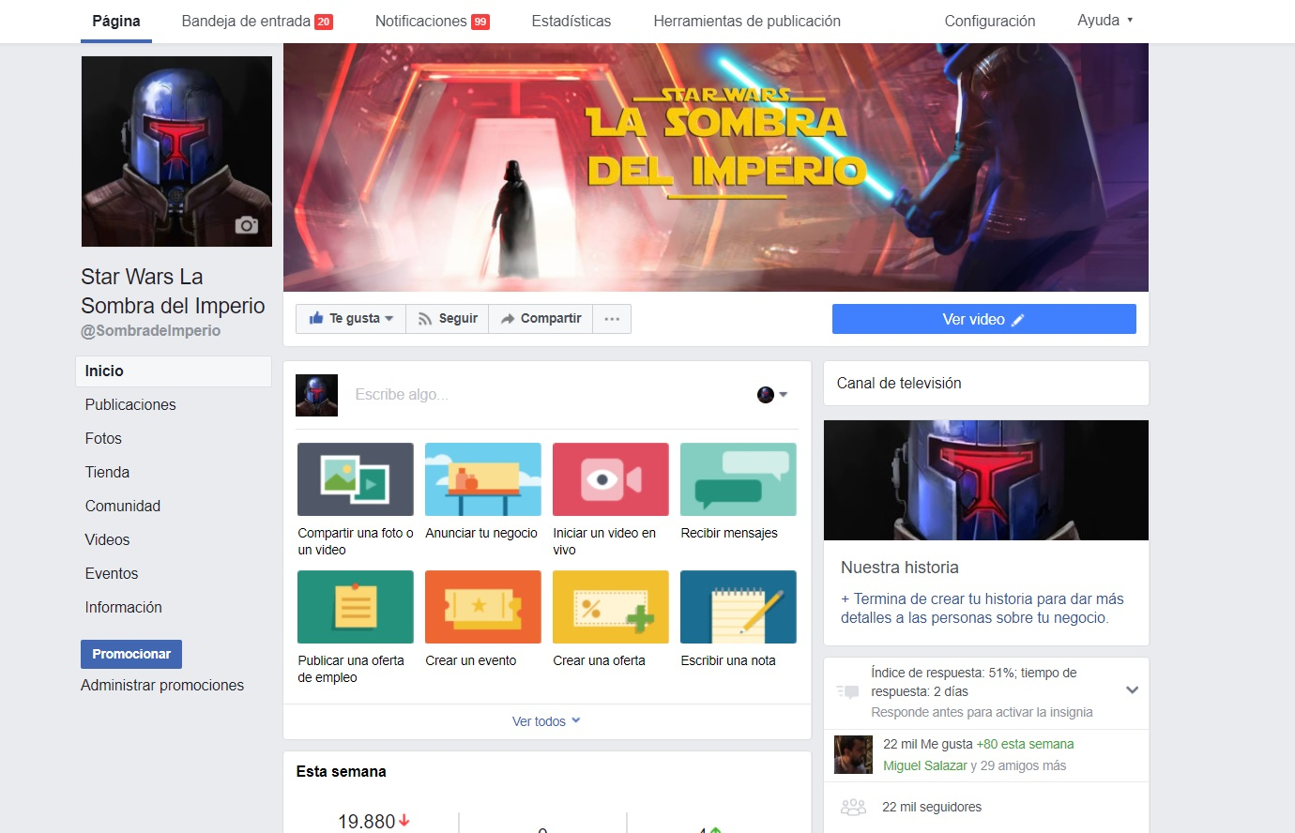

Slide 60
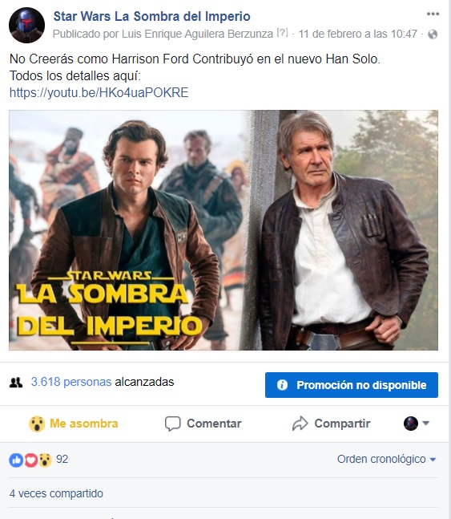
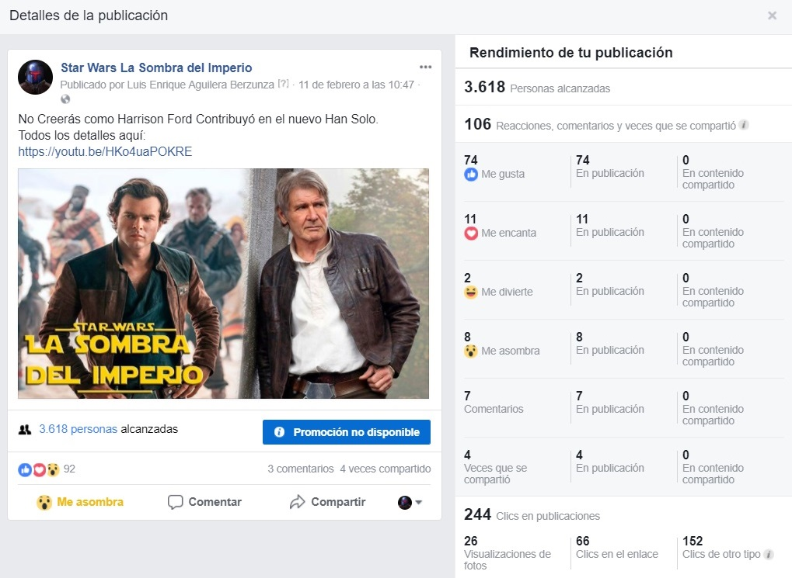
Ejemplo en Facebook
Conversión: 1.82% (66 de 3,618 impresiones)
Es una conversión promedio “x”

Slide 61
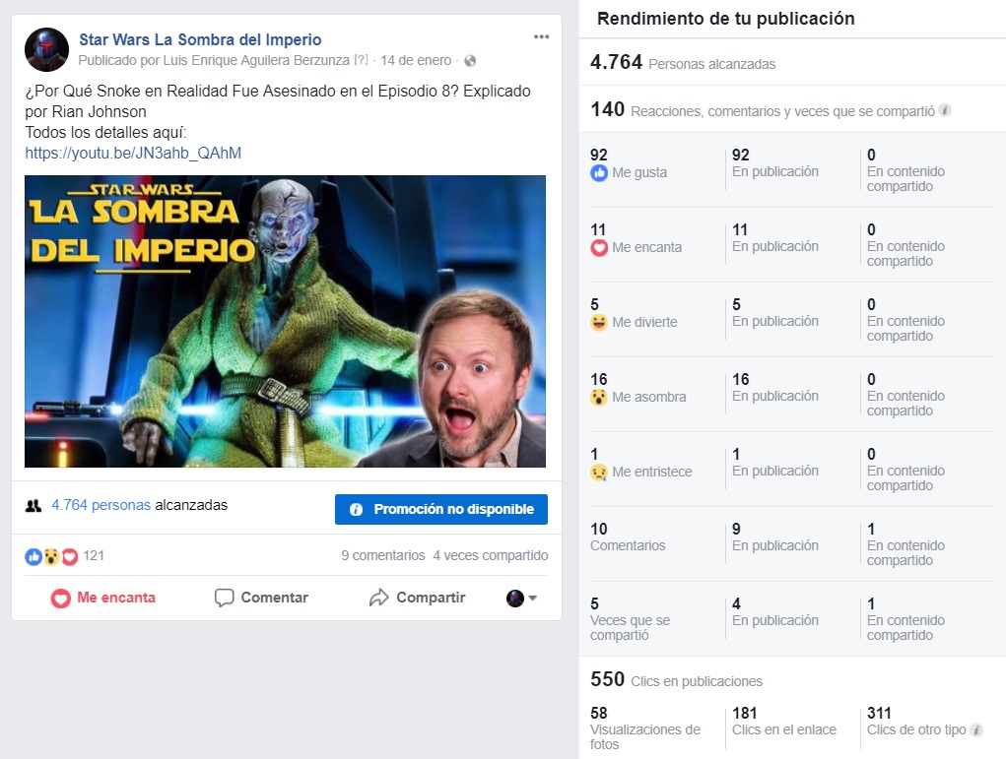
Ejemplo Rockstar en Facebook
Conversión: 3.80%
(181 de 4,764 impresiones)
Es una conversión bastante alta
Incluso pueden ser hasta del 6% en cosas demasiado épicas
Fue 2 puntos porcentuales más alta que el ejemplo anterior

Slide 62
¿Qué pasa en Facebook?
Ni si quiera uso Url sin imágenes en una publicación por que me castiga el doble o triple. (Siempre poner llamado a la acción)
Debes de ser gigante para que funcione, sin embargo llegas a un 10% de tus fans totales 22,000 fans promedio de 2,200 de alcance y de ahí una conversión del 1 al 4% (Si lo haces bien)
He llegado a un máximo de 1,000 vistas en Facebook, en una publicación rockstar y compartiendo en 30 grupos de SW, (no es nada para lo que te puede generar Youtube Orgánico o Adwords)
Facebook siempre evitará que dejen los usuarios el sito.
Hay mucha más masa de usuarios que en Twitter y las conversiones son más altas

Slide 63
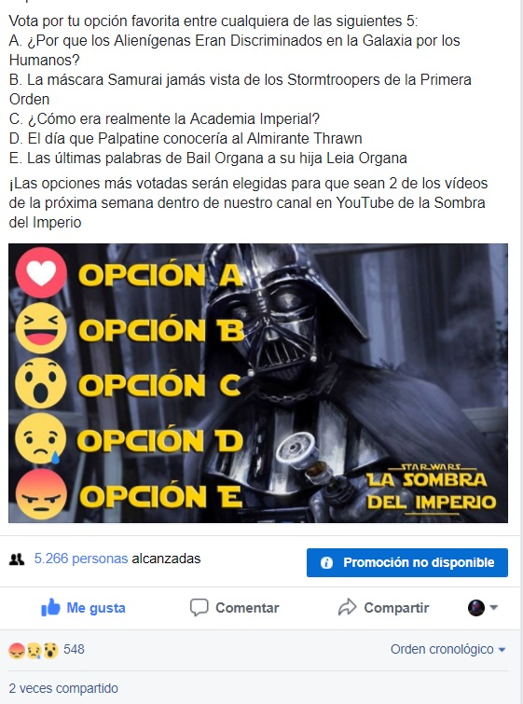

Variante: Encuesta en Facebook
Ganador con 227 Likes. (41%)
Las últimas Palabras de Bail Organa a su Hija Leia Organa
Evalué un titulo posible del video previamente.
¿Cómo creen que le fue en Youtube?

Slide 64
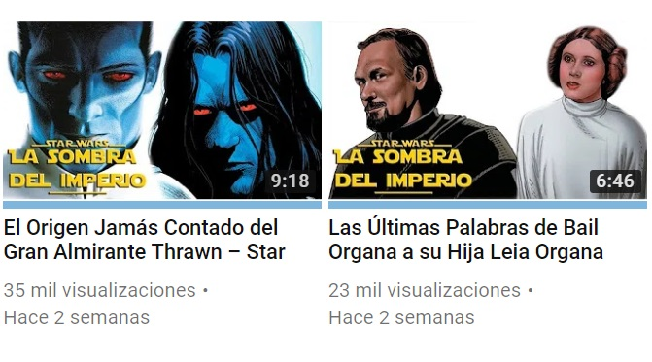
Variante: Encuesta en Facebook
El segundo Lugar tuvo más vistas que el primero.
El de Leia no alcanzó las 30 mil. Es un “mal” video.
El de Thrawn se hizo un video “promedio”
Ninguno de los dos es verdaderamente un video “rockstar” que llegue a las 50 mil vistas en dos semanas.

Slide 65
Encuestas en Resumen
No son garantía pero ayuda a disminuir el riesgo que un video sea pésimo, podría haber sido de 10 mil o 15 mil.
No necesariamente te dicen que un video va a ser rockstar, por que el segundo o el tercer lugar si la diferencia no es mucha pueden ser mejores en Youtube.
Puedes usar la barra de comunidad de Youtube, si tienes más de 10,000 suscriptores.

Slide 66
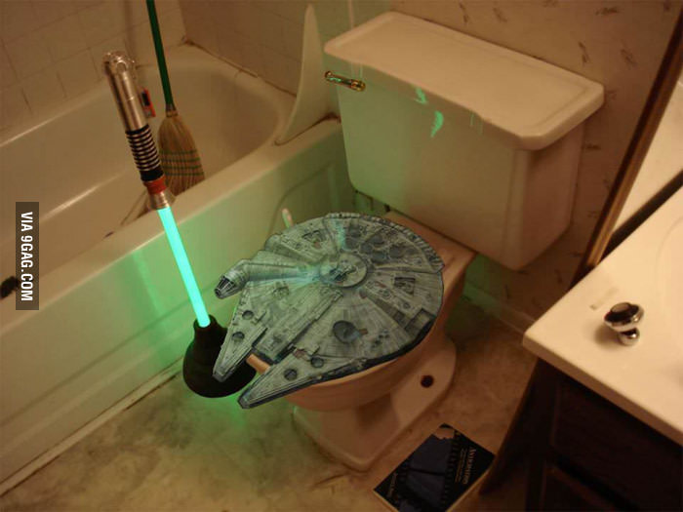

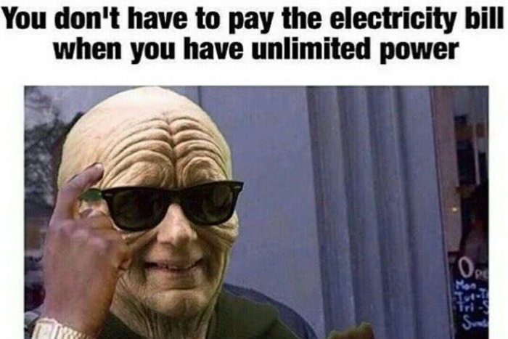
La forma más sencilla de construir redes es con:

Slide 67
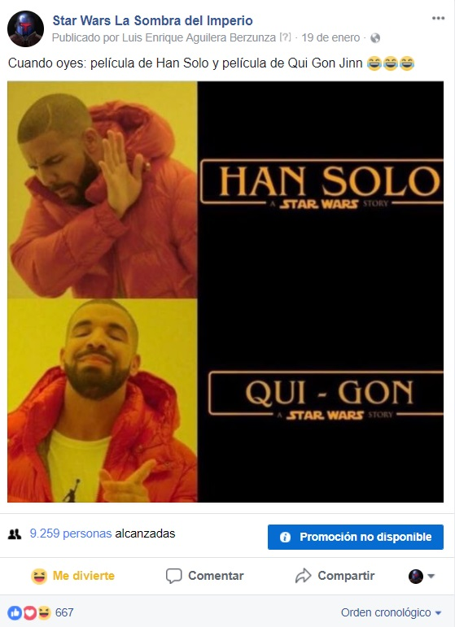

Consejo rápido para tener likes GRATIS en Facebook a través de MEMES
Invitar a todos manualmente en cada publicación, nunca más de 200 invitaciones por hora y no más de 400 por día.
Genera una conversión de entre 20% a 30% de likes en la página

Slide 68
¿Por qué es mejor
Adwords en Youtube?
Generar fuentes orgánicas en redes demora mucho tiempo, es una estrategia a largo plazo, que puede funcionarles.
Con poco dinero se puede hacer mucho y obtener usuarios de calidad.
En el corto plazo Adwords es inmediato por formar parte de la misma red que Youtube.
El usuario está dentro de Youtube y se queda en Youtube.
Es difícil obligar al usuario a salir a otra sitio o red, por eso la conversiones finales en compras son bajas entre 7% al 0.5%

Slide 69
No pueden dejar de leer:
Facebook vs Youtube: Which Side of the Video Battle Should You Join?
https://moz.com/blog/facebook-vs-youtube
According to Cisco Forecast, video will represent 69% of all consumer-based Internet traffic by 2017; this is expected to rise to 80% by 2019.
vs

Slide 70

Video de 20 secs el análisis concluye:
Vistas 30 segundos
vs
Vistas de 3 segundos

Slide 71



VS

Slide 72

Otros Resultados
Ojo: se gasto el mismo presupuesto.
Las vistas en Youtube son más caras, pero generan casi el doble de retención, interés y usuarios de calidad que en Facebook.
En minutos reproducidos Youtube es mucho más barato.
Youtube genera usuarios de calidad Facebook no.
Los minutos vistos que es lo más importante: Siempre gana Youtube.
Youtube es una plataforma para estar ahí, no invasiva como Facebook en videos.

Slide 73

Me interesa que hagan un ejercicio de A/B Testing en Facebook
Donde prueben al menos 2 títulos diferentes y 2 portadas diferentes para analizar el comportamiento como un anuncio pagado. (10 pesos)
¿Alguien se siente preparado?
Puede ser el tema del taller del miércoles.
Pero primero hay que dominar el tema

Slide 74

Benchmark Startube

Slide 75
Crecimiento en Vistas en las últimas 2 semanas 22-feb y 1-mar

Slide 76
Crecimiento en Suscriptores en las últimas 2 semanas 22-feb y 1-mar

Slide 77
Crecimiento de videos publicados

Slide 78
Tabla de control al 1 Mar 18
Canales existentes | Subs 21Dias | Conversión subs Acumulada | Vistas T21 | Vistas por video
Fulantio Viajero | 51 | 0.97% | 877 | 999
Papita Gaming | 16 | 0.79% | 3,153 | 33
Oh My G-ash | 8 | 17.78% | 0 | 44
Platica con Beth | 149 | 1.40% | 19,194 | 1,459
CustionArte | 8 | 11.52% | 434 | 238
Ballenato | 12 | 2.40% | 441 | 47
Dafunny life | 27 | 1.06% | 5,453 | 1,048
Cámara Urbana | 26 | 1.33% | 15,166 | 348
Champ | 361 | 1.48% | 16,419 | 3,457
Merryland | 92 | 1.97% | 7,221 | 4,491
El pensador de Café Frío | 10 | 1.65% | 592 | 471
Ivan Sisas | 117 | 1.51% | -50,229 | 15,371
Stick | 57 | 3.43% | 2,450 | 402
Help Susy | 24 | 0.94% | 673 | 763

Slide 79
¿Qué hace falta?
Producir más seguido, poco a poco doblar producción.
1 video a la semana es un crecimiento lento
Conectar un Home Run ha habido pocos
Tenemos que buscar uno por semana pero con uno a la semana es difíficil lograr eso.

Slide 80
¿Y los videos de los demás?
Benchmark: ¿Alguien quiere mostrarnos el suyo?

Slide 81

Recordatorio de Talent Land
Semana de Pascua
2 a 6 de abril (Lunes a Viernes)
¿Revisamos el temario?

Slide 82


Slide 83

Retos para el 14 de marzo miércoles
Ya deben tener hechos 5 videos para la semana de lanzamiento debemos tener 9 videos para el 10 de abril.
Todos deben lanzar o tener una página de fans o twitter alimentado con contenido. (Subir sus URLs a carpeta en un Excel)
Al final de Startube deberían tener al menos 19 videos hechos y publicados
Pendiente dinámica Shark-Thank Roast para el jueves 22 de marzo. Deben tener su mejor video listo aquí se dividirá el presupuesto.

Slide 84
¿Preguntas?
luisenriqueaguilera@Gmail.com
3310217840

